Slide 1

^{PREZENTACJA DLA KLASY 4 SP}
^{DO LEKCJI 48}
MODLITWA ZNAKIEM WIARY I NADZIEI

Slide 2
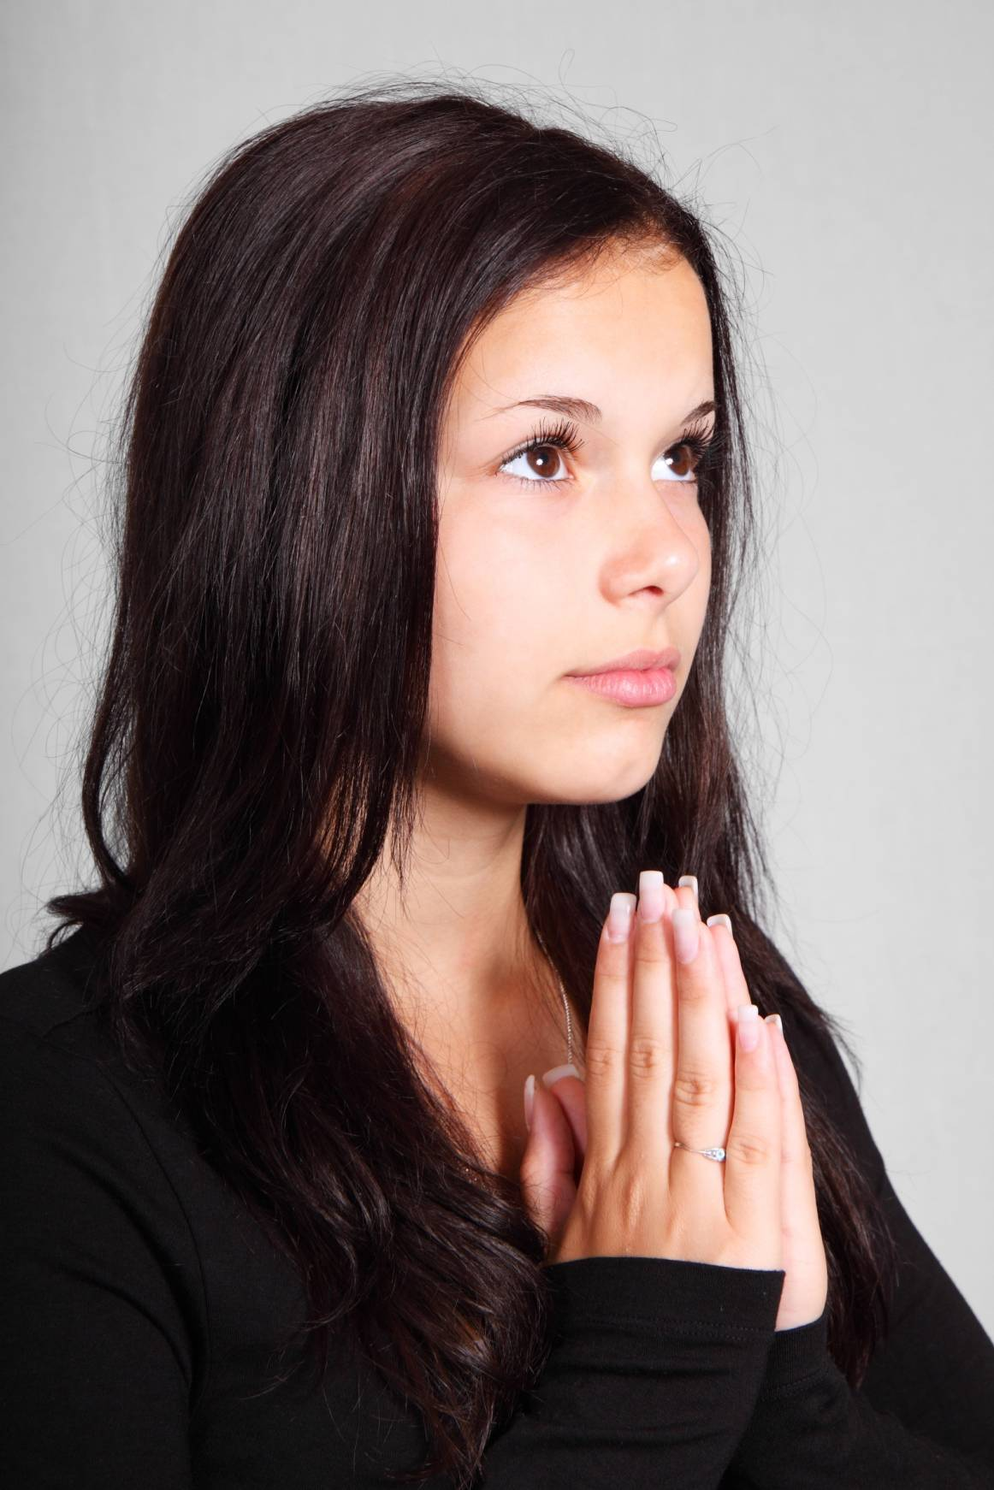

^{MODLITWA ZNAKIEM WIARY}
^{I NADZIEI}

Slide 3
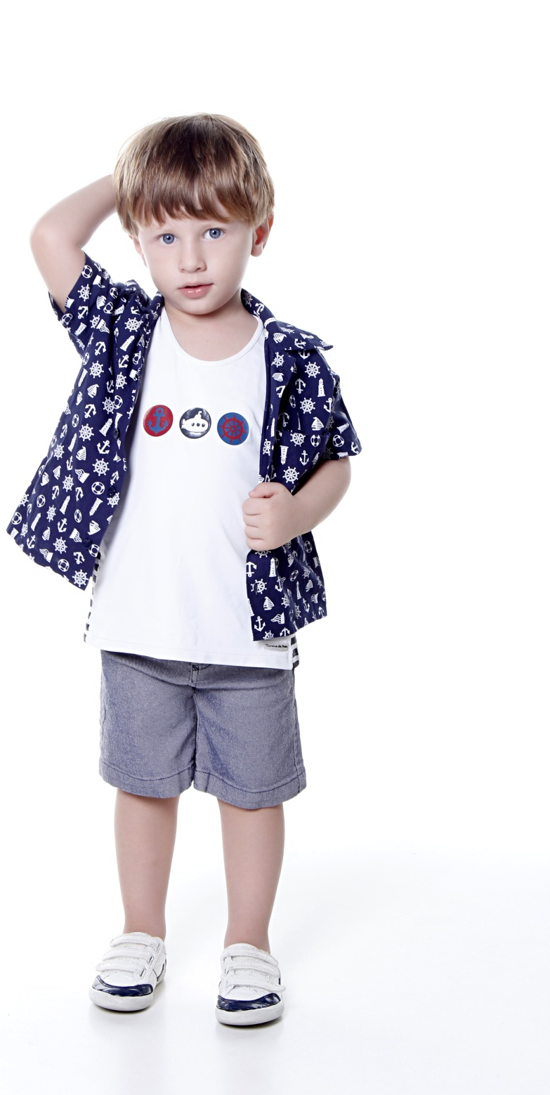

Tata obserwował swojego synka, który próbował unieść ciężki wazon z kwiatami.
1

Slide 4
Po kilku próbach maluch zrezygnował. Ojciec zapytał, czy wykorzystał już wszystkie możliwości. Syn odpowiedział, że tak. Na to tata odparł: „Nie, ponieważ nie poprosiłeś mnie
o pomoc”.
2

Slide 5
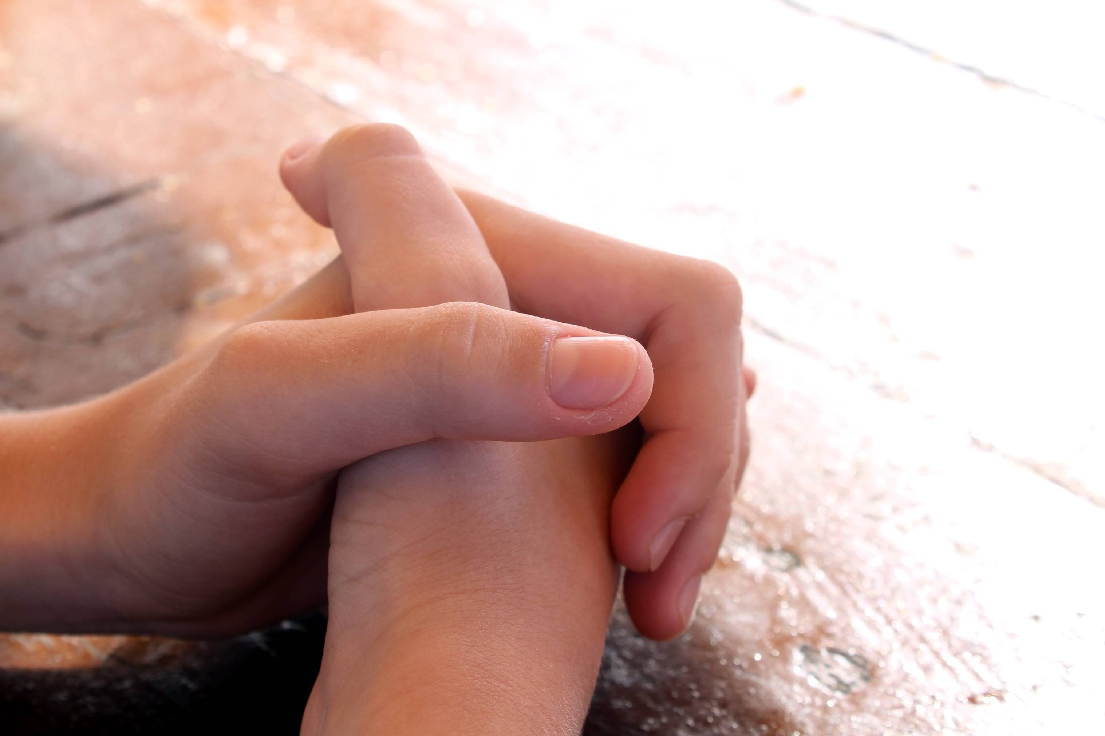
Podobnie i Bóg zaprasza każdego człowieka do spotkania z Nim. Pragnie, byśmy z ufnością powierzali Jemu swoje życie.
3

Slide 6

Modlitwa jest jednym
z największych zaszczytów człowieka. Rozmawiać
z Jezusem i nazywać
Go Przyjacielem, to ogromne wyróżnienie!
4

Slide 7
Sam Chrystus uczy nas, jak się modlić!
Sięgnij po Pismo Święte i odszukaj następujące fragmenty:
Mt 18, 19-20
Mt 7, 7-8
Mt 6, 6-8
5

Slide 8
^{BIBLIOGRAFIA}
Jestem chrześcijaninem. Podręcznik dla klasy czwartej szkoły podstawowej, red. ks. prof. J. Szpet, D. Jackowiak. Wydawnictwo Święty Wojciech, Poznań 2011, s. 134-135.
Jestem chrześcijaninem. Poradnik metodyczny. Czwarta klasa szkoły podstawowej,
red. ks. prof. J. Szpet, D. Jackowiak. Wydawnictwo Święty Wojciech, Poznań 2011,
^{s. 182-183.}
^{FOTOGRAFIE}
^{pixabay.com}
6

